Slide 1
Муниципальное бюджетное дошкольное образовательное учреждение детский сад №15 «Теремок» Мастер-класс «Мотивация ребенка: что нужно знать родителям»
Авторы-составители: Бояринова М.Ю. Ларина А.Н.

Slide 2
Ст.44.1 Родители (законные представители) несовершеннолетних обучающихся имеют преимущественное право на обучение и воспитание детей перед всеми другими лицами. Они обязаны заложить основы физического, нравственного и интеллектуального развития личности ребенка.

Slide 3
Формы работы с родителями
* родительские собрания; * консультации; * семинары * мастер - классы; * оформление папок - передвижек;

Slide 4
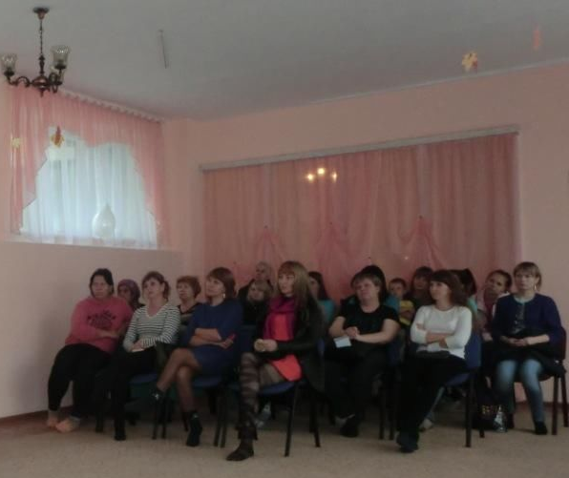
Родительская гостиная «Воспитываем вместе»

Slide 5
Приемы мотивации:
«Я сам»
«Помоги мне…»
«Считаем вместе»
«Стремление походить на взрослых»
«Помоги игрушке»
«Научи меня»
Создание проблемной ситуации

Slide 6
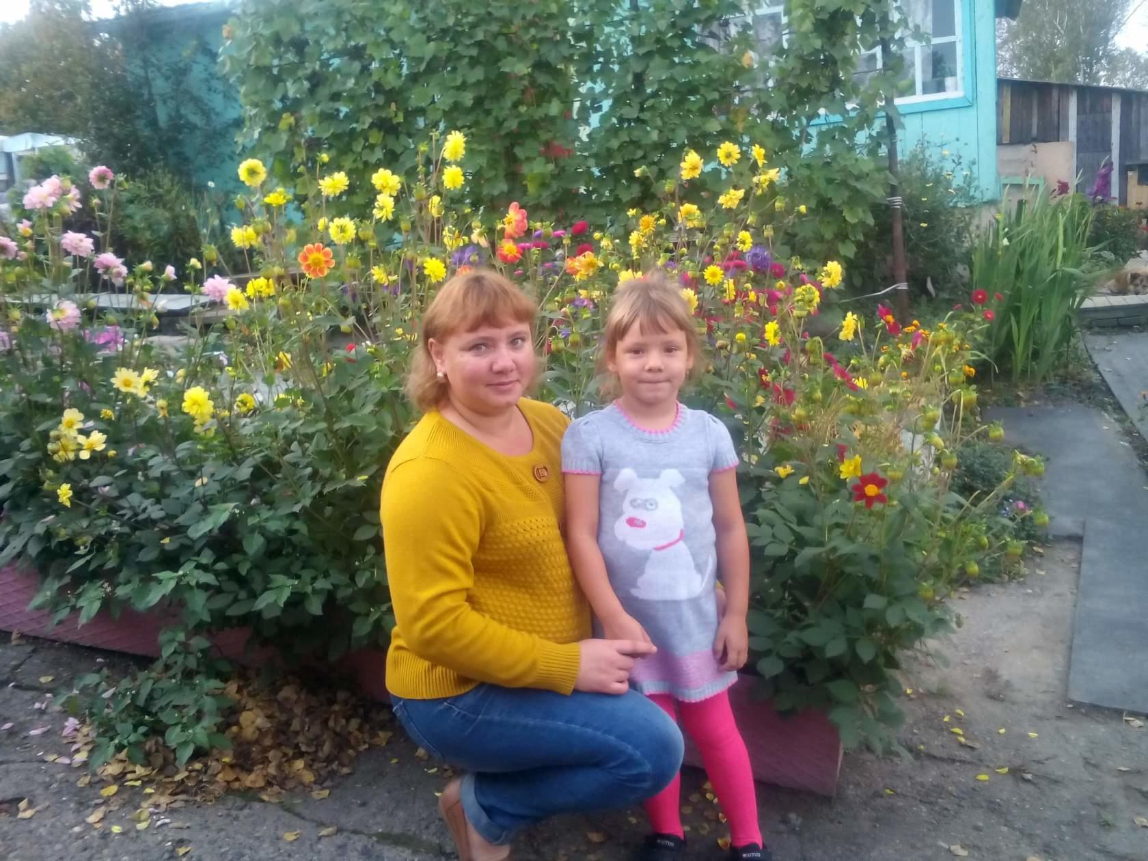
Приём мотивации «Я сам»

Slide 7
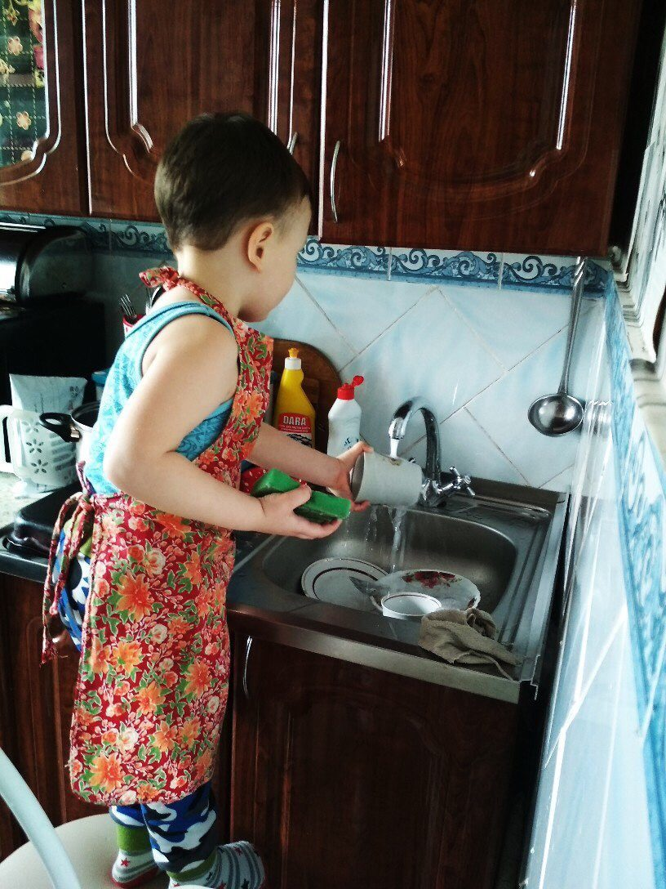
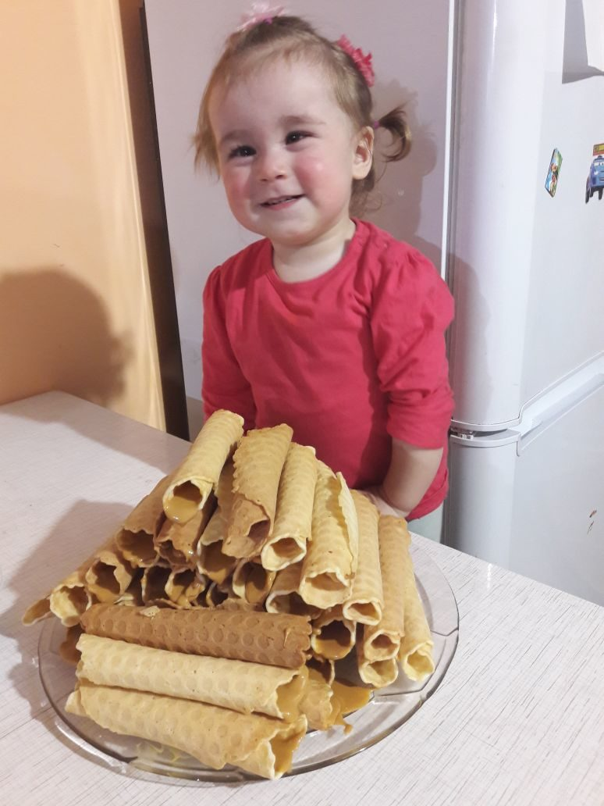
Приём мотивации «Помоги мне…»

Slide 8
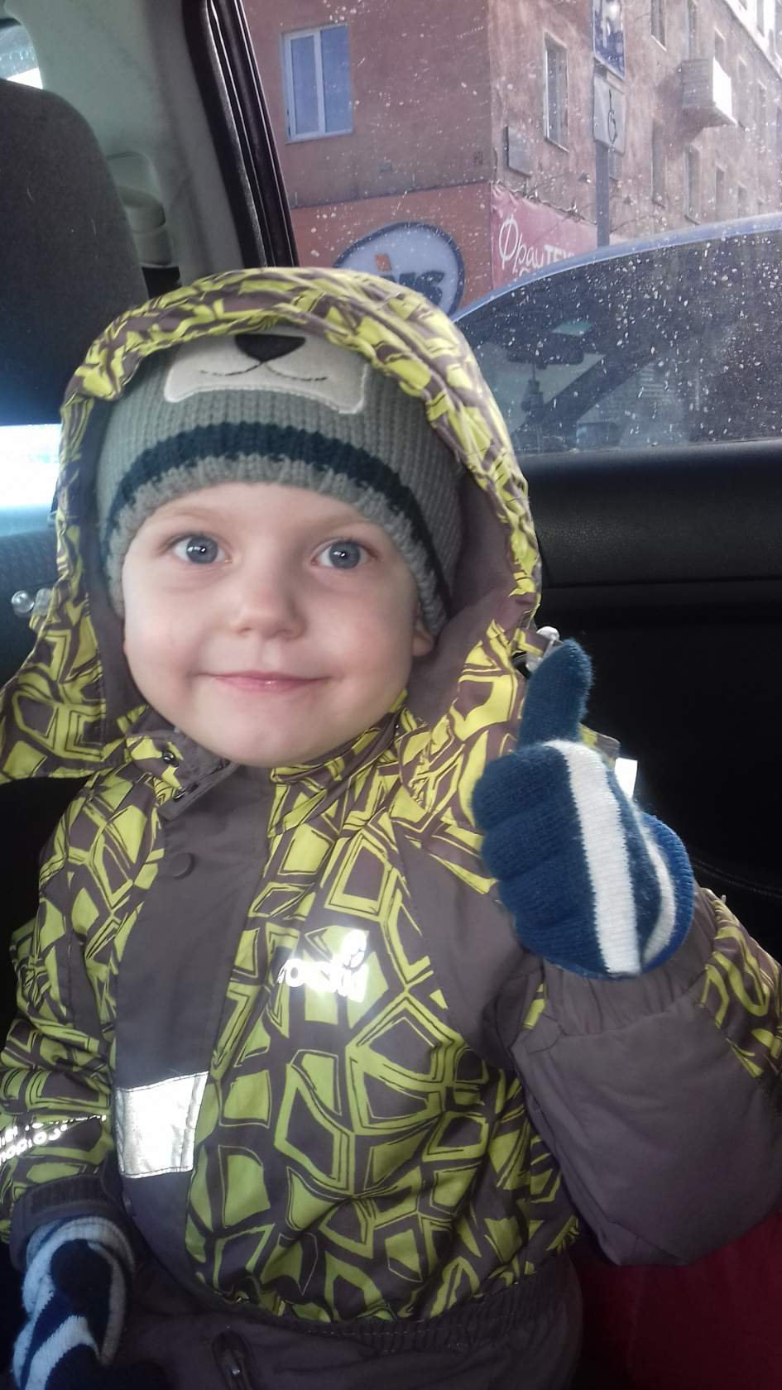
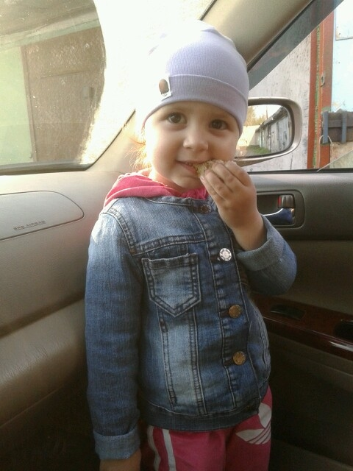
Приём мотивации «Считаем вместе»

Slide 9
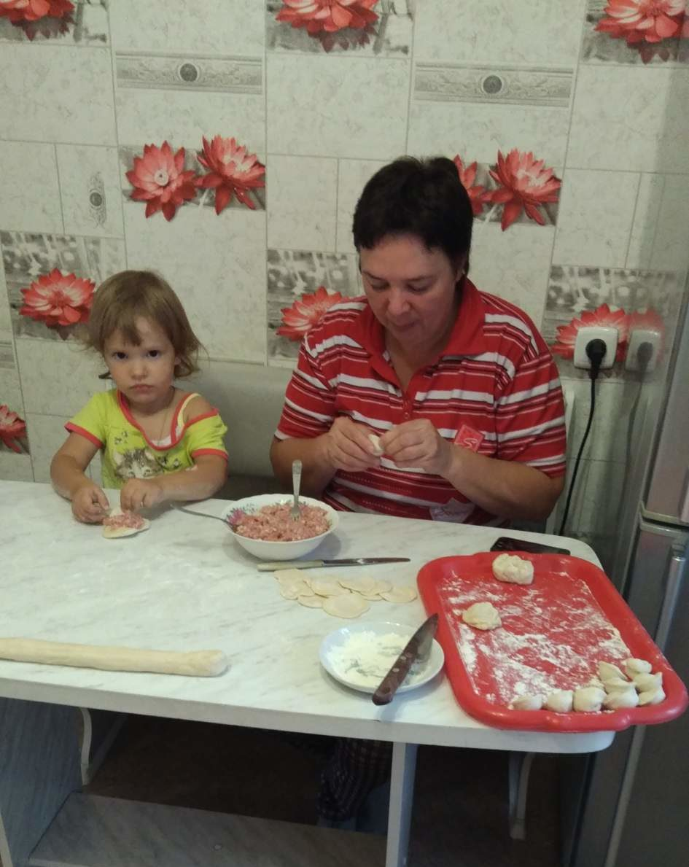
Приём мотивации «Стремление походить на взрослых»

Slide 10
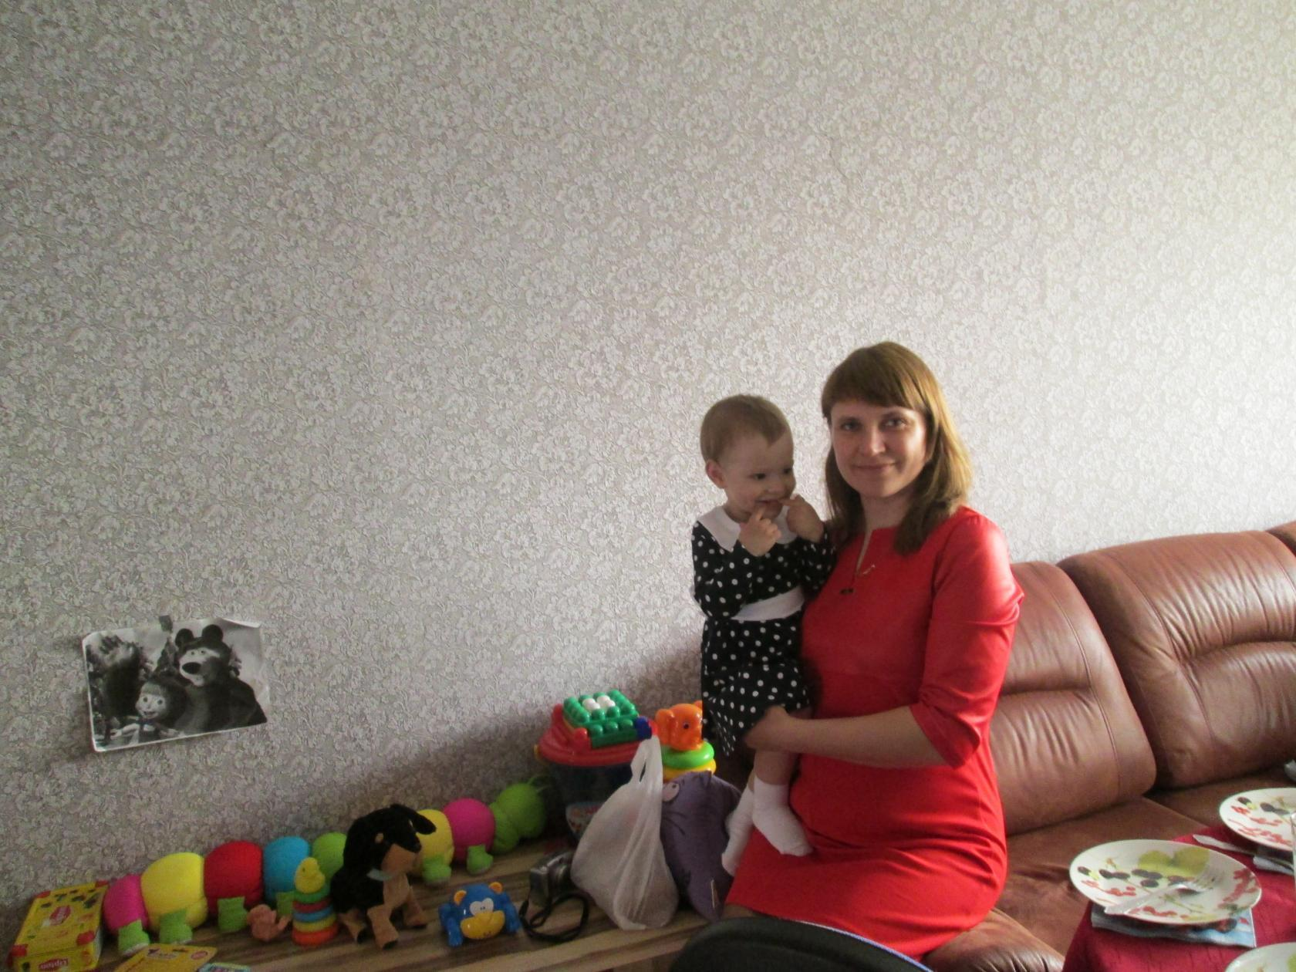
Приём мотивации «Помоги игрушке»

Slide 11
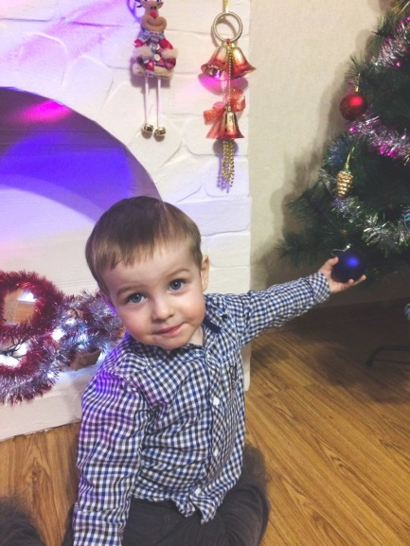
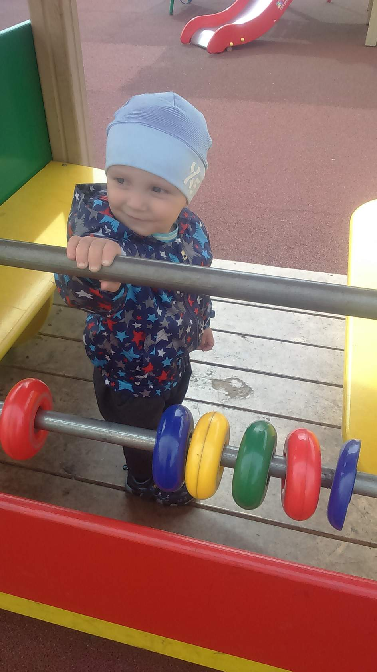
Приём мотивации «Научи меня»

Slide 12
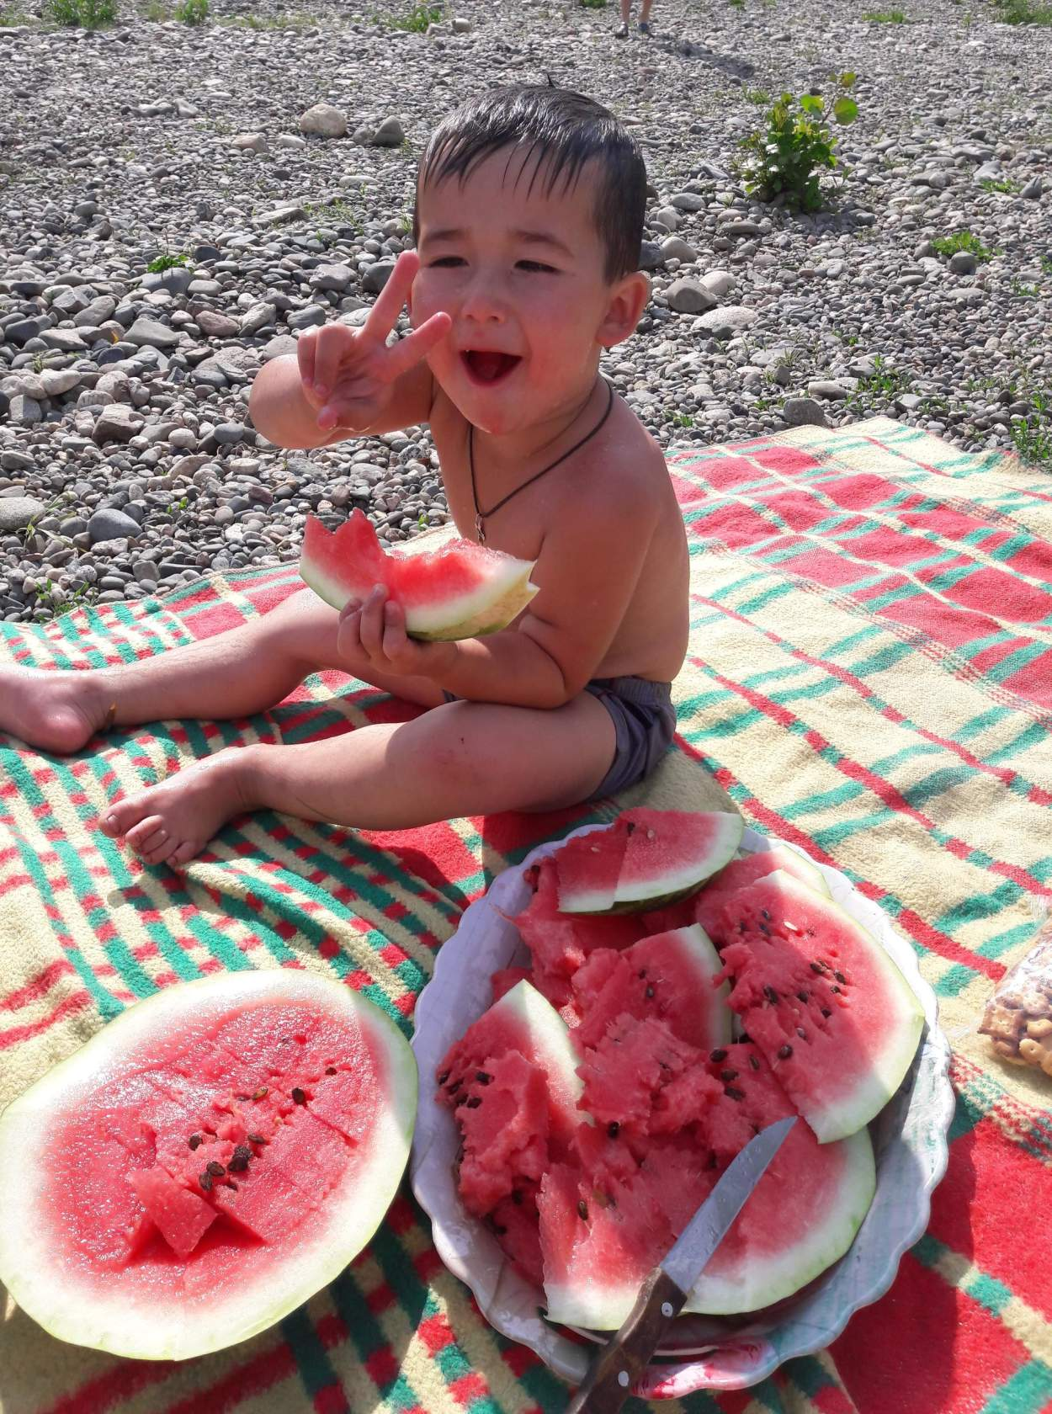
Приём мотивации «Создание проблемной ситуации»

Slide 13
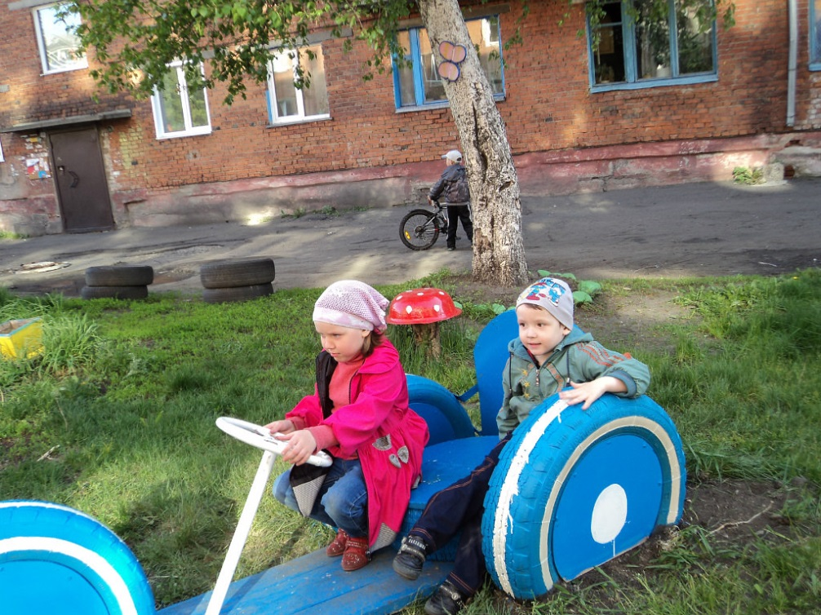
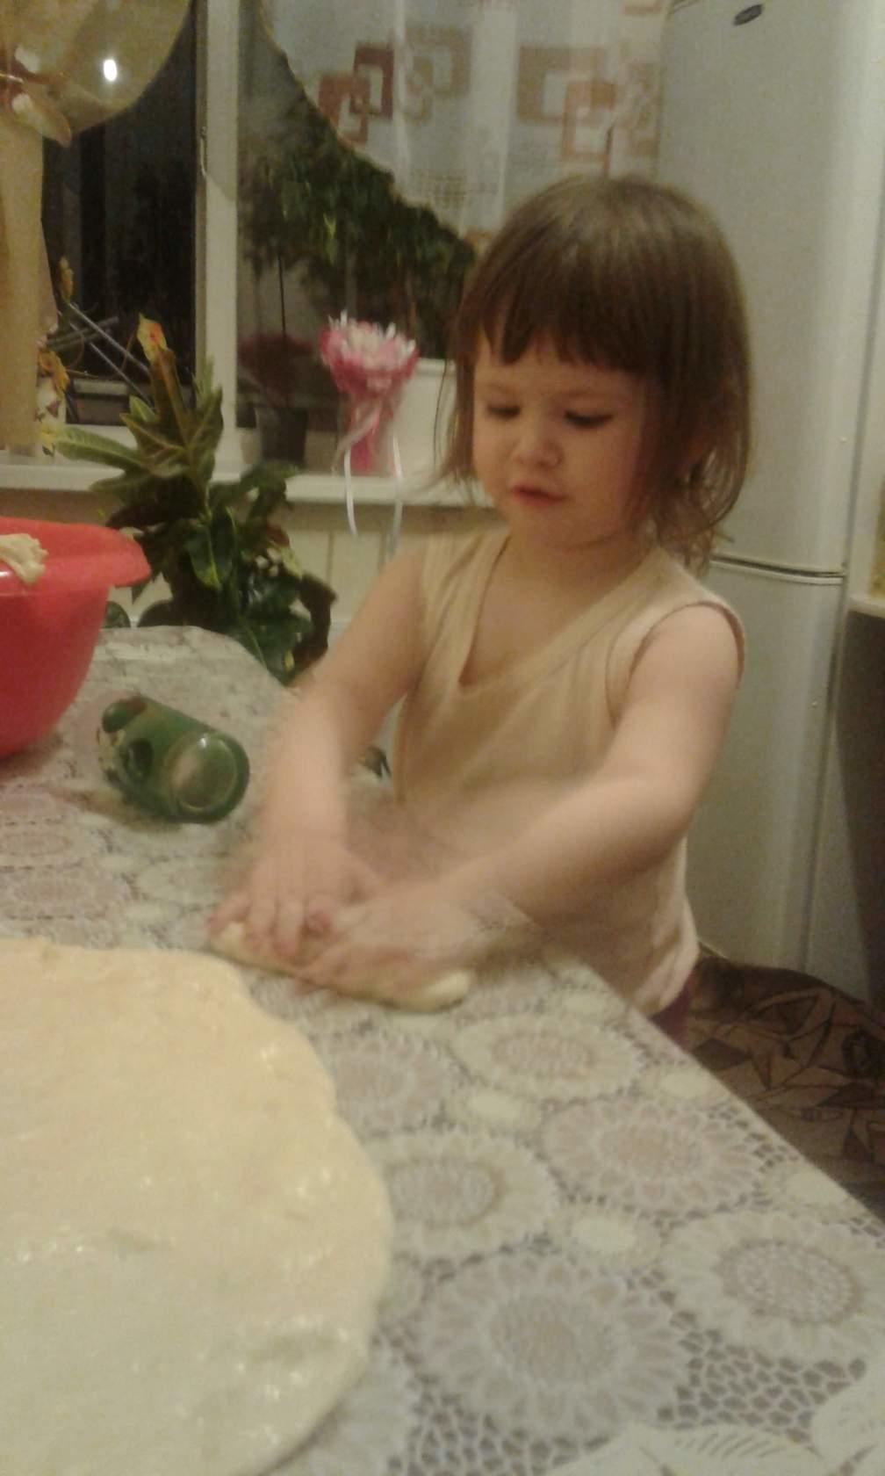
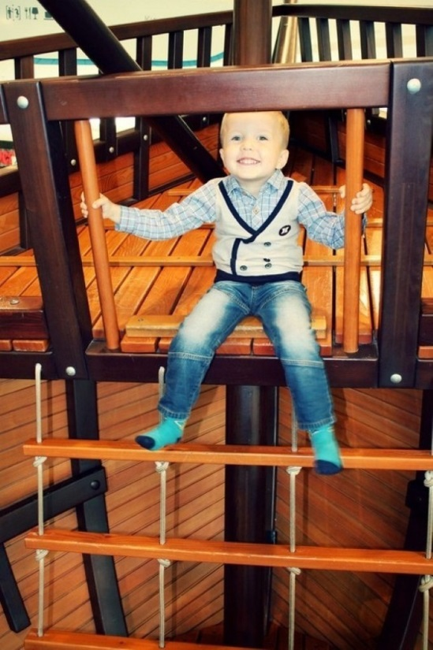

Slide 14
Спасибо за внимание!

